Slide 1

"Отвечаем на вопрос «почему»?"
УМК «Гармония»
(2-й класс)
Автор урока: учитель начальных классов
МБОУ СОШ №6 г. Балахны
высшей категории
Радаева Елена Александровна

Slide 2


Slide 3
?
О
, потому что
(потому, что)

Slide 4


Работа с учебником
Упражнение 222 на с.113 учебника

Slide 5
?
Почему ноябрь называют предзимьем?
о
Он бывает перед началом зимы.
?
, потому что
о
?
потому, что
о
о
, поэтому
?

Slide 6
Физкультминутка

Slide 7
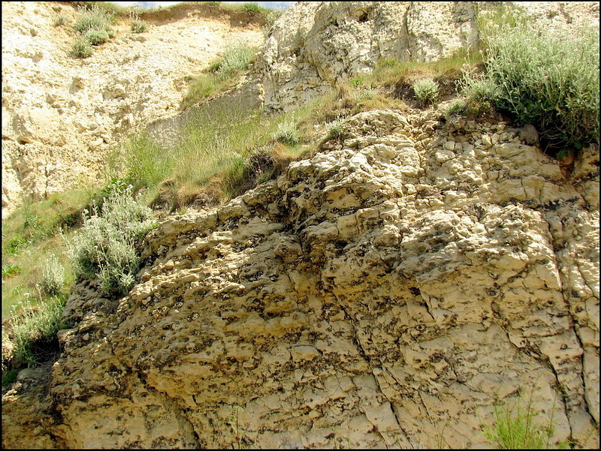

Slide 8

Упражнение 223.
Пары 1 ряда, обсуждают ответ на 1 вопрос,
2 ряда – на 2 вопрос,
3 ряда – на 3 вопрос.
?
О
, потому что
(потому, что)

Slide 9
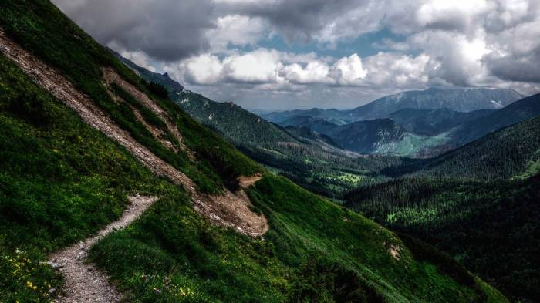

Slide 10

?
О
, поэтому

Slide 11
О
?
, поэтому
5. Почему нельзя есть сосульки?
4. Почему лужи покрываются льдом?
6. Почему надо беречь растения?
3. Почему на перемене нельзя бегать?
7. Почему некоторые птицы улетают на юг?
1. Почему опадают листья?
2. Почему в тумане водителям нужно снизить скорость?

Slide 12

Волшебная страна Знаний

Slide 13

СОМНЕВАЕШЬСЯ – ПИШИ С ОКОШКАМИ
Какой знак ставится в конце восклицательного предложения?
Как избежать ОШИБОК?
ВОСКЛИЦАТЕЛЬНЫЙ ЗНАК - !
ЧАСТЬ ВОПРОСА, МОСТИК «ПОТОМУ ЧТО» И ОТВЕТ
Как ответить на вопрос ПОЧЕМУ?
Как называется вид предложения , если в нём СООБЩАЕТСЯ о чём либо?
ПОВЕСТВОВАТЕЛЬНОЕ
Какие
бывают предложения по ИНТОНАЦИИ?
ВОСКЛИЦАТЕЛЬНЫЕ
НЕВОСКЛИЦАТЕЛЬНЫЕ
Какой ЗНАК препинания нужно поставить в конце предложения, если произносится с вопросительной интонацией?
ЗНАК ВОПРОСА - ?
Какие
бывают предложения по ЦЕЛИ?
ПОВЕСТВОВАТЕЛЬНЫЕ
ПОБУДИТЕЛЬНЫЕ
ВОПРОСИТЕЛЬНЫЕ
ТЕ ПРЕДЛОЖЕНИЯ, КОТОРЫЕ СОДЕРЖАТ ПРОСЬБУ, ТРЕБОВАНИЕ, ПОБУЖДАЮТ К ДЕЙСТВИЮ
Какие
предложения мы называем ПОБУДИТЕЛЬНЫМИ?
Оно состоит из слов и выражает законченную мысль?
ПРЕДЛОЖЕНИЕ

Slide 14

Составьте любой вопрос «почему».
Кому составить трудно найдите вопрос в учебнике.
Дайте на него два ответа: с мостиками «потому что», «поэтому»
Домашнее задание

Slide 15

МОЛОДЦЫ!

Slide 16


Ресурсы интернета
http://www.liveinternet.ru/users/rina_k/post130269755/
http://www.liveinternet.ru/users/dvora/post131094071/
http://altaynews.kz/oblast/page/125/
http://russianaxes.ru/klipart-knigi.html
http://900igr.net/fotografii/russkij-jazyk/Antonim/035-Lev-smelyj-A-zajats-Truslivyj.html
http://detirisuyut.ru/risunki-detskie-zabludilsya-v-lesu.html
http://www.flip.kz/catalog?prod=132415
http://forum.infrance.su/showthread.php?s=f586bbfe15782ed3914790e6e2a7f21e&t=72129&goto=nextnewest
http://worldru.ru/index.php?nma=news&fla=stat&nums=6754
http://www.fullhdoboi.ru/photo/nature/gornaja_tropa/6-0-25495
http://smotri-na-cveti.org/narisovat-bolshuyu-romashku-poetapno.html
http://sambistka.beon.ru/2.html
http://dodpotensial.ucoz.ru/news/itogi_konkursa/2011-11-12-24

